Slide 1
基于Lucene的全文检索服务实践
张良

Slide 2
提纲
Lucene原理解密
检索功能实践案例
Solr与Elasticsearch的实践总结

Slide 3





Lucene作者介绍
Lucene
Apache Avro
Doug Cutting
Hadoop
Nutch

Slide 4
Lucene是什么?
基于Java开发的开源全文检索引擎工具包
专注于文本的索引和搜索
特点：
成熟、高性能、可扩展、轻量级、功能强大
不包括:数据抓取、文档处理、服务器运行、用户界面、管理工具
2000年3月在SourceForge网站首次发布开源版本
最新版本7.0,2017年10月发布

Slide 5
Lucene的基本概念
文档（document）：
索引和搜索时使用的主要数据载体，包含一个或多个存有数据的字段。
字段（field）：
文档的一部分，包含名称和值两部分。
词项（term）：
一个搜索单元，表示文本中的一个词。
标记（token）：
表示在字段文本中出现的词，由这个词的文本、开始和结束偏移量以及类型组成。

Slide 6
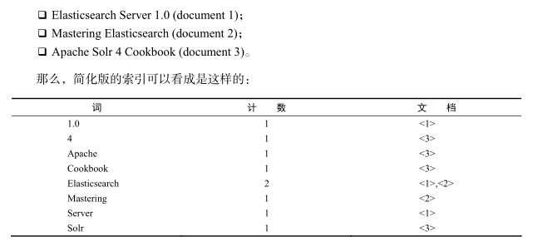
Lucene的基本数据结构
Lucene将写入索引的所有信息组织为倒排索引（inverted index）的结构形式。
词项映射到文档
Lucene 4.2 中,引入了一个新字段类型DocValue
构建索引时，会额外建立一个有序的基于document => field value的映射列表

Slide 7
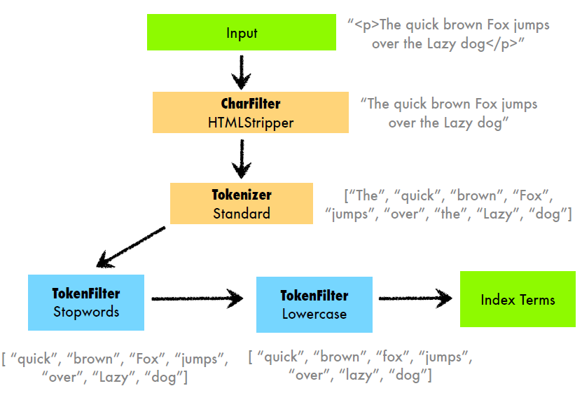
Lucene的数据分析过程

Slide 8
Lucene的评分机制
each document ( d ) matching each term ( t ) in a query ( q )
TF/IDF算法：
tf(t in d)：代表词项在文档中出现的次数（term frequency）
idf(t)：代表词项在多少个文档中出现（inverse document frequency）,次数越少 idf 就越高（物以稀为贵）
boost(t.field in d)：字段和文档的加权,在索引期间设置
lengthNorm(t.field in d) ：是字段长度的加权因子，目的是为了将同样匹配的文档，比较短的放比较前面。
coord(q, d) ：文档中出现查询项的个数。越多的查询项在一个文档中，说明些文档的匹配程序越高。
queryNorm(q) ：查询条件权重对得分的影响.

Slide 9
Lucene多样化查询方式
TermQuery：通过词项进行搜索 subject:java
TermRangeQuery： 词项范围搜索 title2:[d TO j]
NumericRangeQuery ：数字范围搜索 price:{40 TO 50}
PrefixQuery ：通过字符串前缀搜索 name:zhang*
BooleanQuery ： 组合搜索 a AND NOT b, +a –b , a OR b
PhraseQuery ： 短语搜索 subject:”love java” subject:"hello title"~3
WildcardQuery ： 通配符搜索 field:child* field:child?
FuzzyQuery ： 搜索类似项 field: wuzza ~0.7
MatchAllDocsQuery ：匹配所有文档 *:*
特殊字符: \ + - ! ( ) : ^ ] { } ~ * ? 用\转义

Slide 10
实践案例:中文搜索
英文以空格作为天然的分隔符,自带分词: I am a student
中文分词技术属于自然语言处理技术范畴: 我是一个学生
IK Analysis
ik_max_word :最大细粒度分词,一般创建索引时使用
ik_smart :智能分词,一般查询时使用
例子:”中华人民共和国国歌”
ik_max_word : 中华人民共和国,中华人民,中华,华人,人民共和国,人民,人,民,共和国,共和,和,国国,国歌
ik_smart : 中华人民共和国,国歌

Slide 11
实践案例:中文搜索
自定义词库
停止词: 无功能意义的词，比如is 、a 、are 、”的”，“得”，“我” 等
扩展词库: 表示一个完整意义的词, 不被再分词. 比如: “虎牙”,”大逃杀”,”狗带”,”人艰不拆”等.

Slide 12
实践案例:中文搜索
自定义词库
停止词: 无功能意义的词，比如is 、a 、are 、”的”，“得”，“我” 等
扩展词库: 表示一个完整意义的词, 不被再分词. 比如: “虎牙”,”大逃杀”,”狗带”,”人艰不拆”等.

Slide 13
实践案例:如何同时从多个字段查询
案例1:同一个关键词需要从文章标题和摘要中查找
实现方式1:
title:”虎牙科技” OR desc:”虎牙科技”
实现方式2:
索引时增加一个新的字段: default
<copyField source="title" dest="default" />
<copyField source="desc" dest="default" />
查询时: default : "虎牙科技"

Slide 14
实践案例:如何影响搜索结果排序
案例1: 微信公众号搜索,认证公众号优先排前面
实现方式: 文档加权
创建索引时: 认证公众号document加权, doc.setBoost(2.5F);
案例2: 文章标题包含搜索关键词的优先排前面
实现方式1: 字段加权
创建索引时: titleField.setBoost(1.5F);
实现方式2: 子查询加权
搜索时: title:”虎牙科技” ^2.0 OR desc:”虎牙科技”

Slide 15
实践案例:如何影响搜索结果排序
案例3: 搜索关键词完整匹配的排前面,模糊匹配的排后面
实现方式: 子查询加权
搜索时: nickName :love OR nickName:love* ^0.5

Slide 16
实践案例:拼音搜索
案例: 用户名字可以通过拼音搜到
实现方式:
创建索引时: 汉字转拼音,增加拼音字段,拼音首字母字段等
搜索时:汉字转拼音, name:”张三” ^2.0 OR name :”zhang san” OR namePinYinHeadChar:”zs”

Slide 17
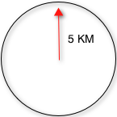
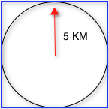
实践案例:地理位置搜索
<fieldType name="location" class="solr.LatLonPointSpatialField" docValues="true"/>
索引时: location =“纬度,经度“
检索时:
&q=:&fq={!geofilt sfield=store}&pt=45.15,-93.85&d=5
更准确, 但计算速度慢
&q=:&fq={!bbox sfield=store}&pt=45.15,-93.85&d=5
有一定误差, 但计算速度更快

Slide 18
实践案例:限定搜索范围
案例:
搜索所有昵称叫”白富美” 的女性用户;
搜索PC版我的世界的专用地图;
实现方式:
使用过滤器(filter)
q=nickName:"mary"&fq=sex:1
fq=platform:pc
过滤器(filter)性能比查询器(query)更好

Slide 19
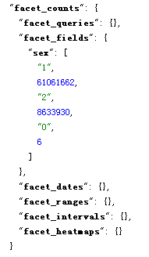

实践案例:切面查询 (facet)
案例:统计用户库中性别分布及人数
请求参数中加入”facet=on ”或者”facet=true”, ” facet.field = sex ”, facet.mincount=0 facet.limit=100
facet的查询结果主要是分组信息：有什么分组，每个分组包括多少记录；但是分组中有哪些数据是不可知道的

Slide 20
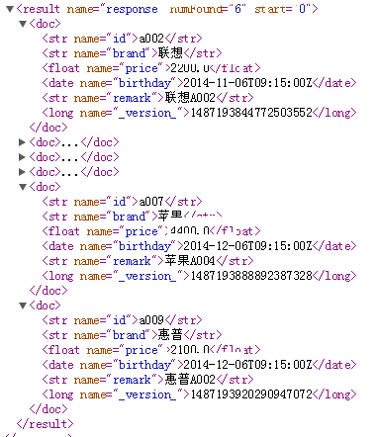
实践案例:查询结果分组(group)
案例:查出每个电脑品牌最新发布的一台电脑信息
实现方式:分组(group)
请求参数中加入”q=*:*&group=true&group.field=brand&group.main=true ”
group则类似于关系数据库的group by，可以用于一个或者几个字段去重、显示一个group的前几条记录等

Slide 21
实践案例:搜索集群分片
分片是越多越好吗?
单个分片索引越小查询越快
分片越多搜索合并越慢
多分片与多索引
参考值
分片索引最大容量不要超过20GB
单个分片可以支撑千万级文档数量
最大节点数 = 分片数量 * ( 副本数 + 1)

Slide 22


Solr与Elasticsearch
Solr
Elasticsearch
属于Apache Lucene的子项目
https://github.com/elastic/elasticsearch

Slide 23
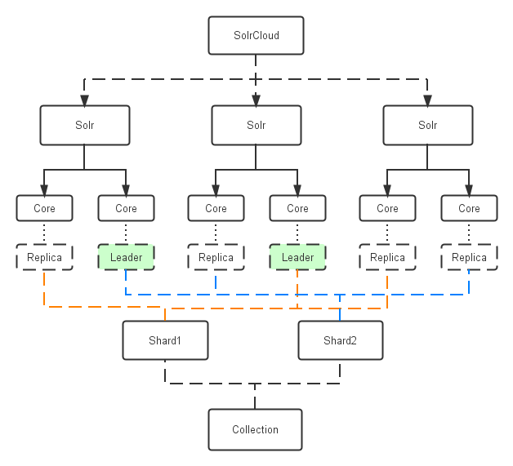
SolrCloud架构

Slide 24
Solr索引更新方式
DataImportHandler
从数据库中同步数据到solr
支持全量导入和增量导入
完全xml配置实现

Slide 25
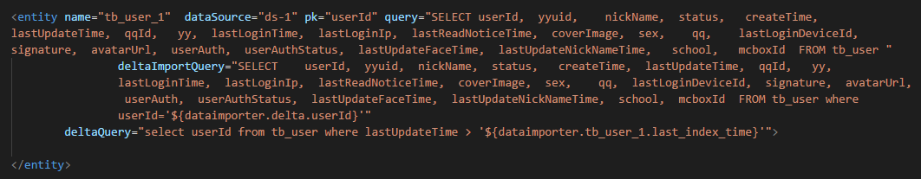
Solr索引更新配置

Slide 26
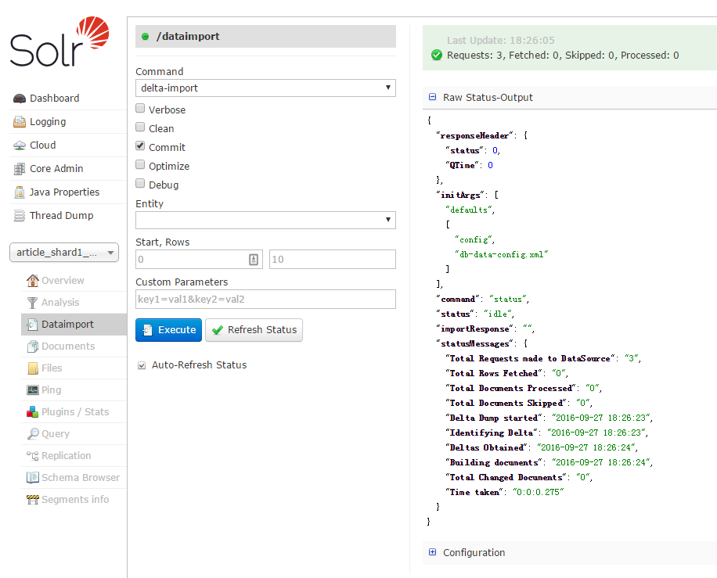
Solr索引更新触发

Slide 27
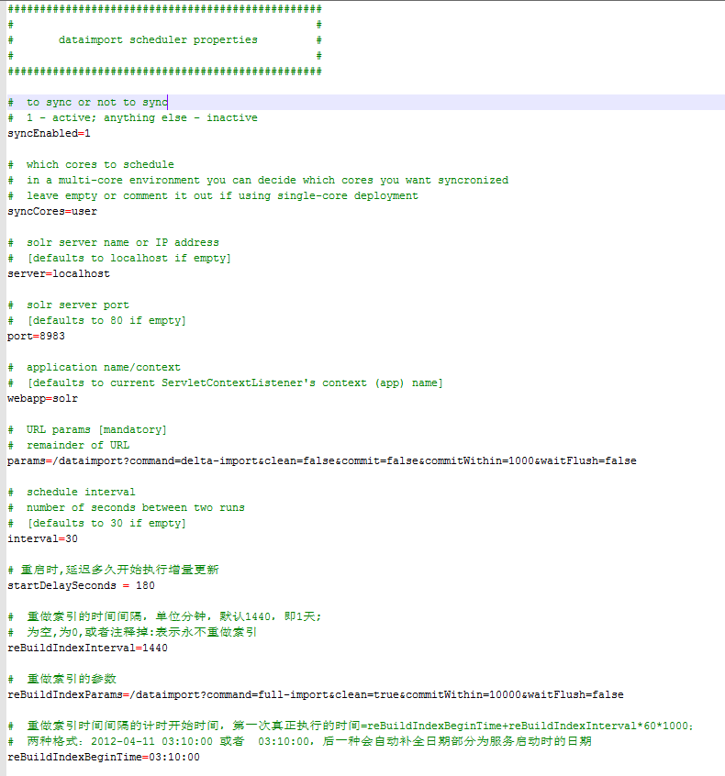
Solr索引自动更新
通过注册TimerTask实现定时调用全量导入和增量导入
/data/solr-data/nodes/dataimport.properties

Slide 28
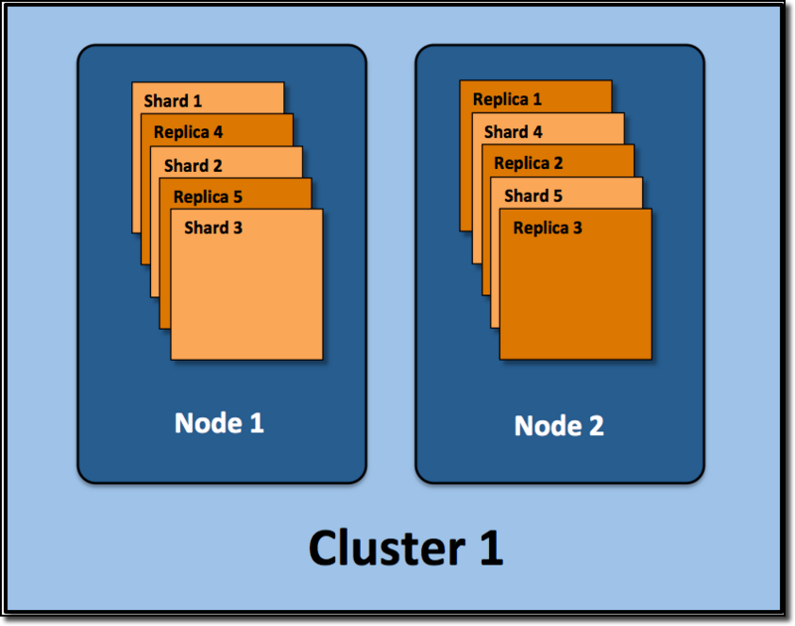
Elasticsearch架构

Slide 29
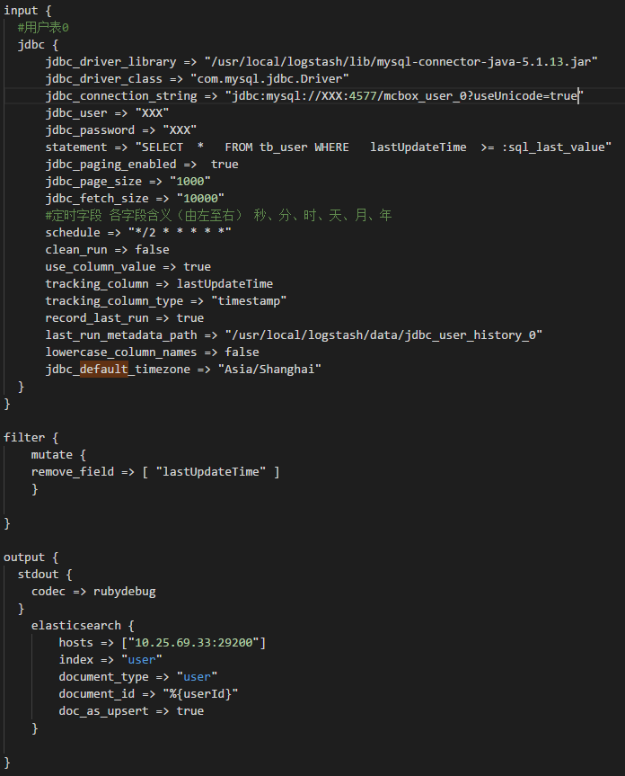
Elasticsearch mysql数据自动同步
logstash + logstash-input-jdbc

Slide 30
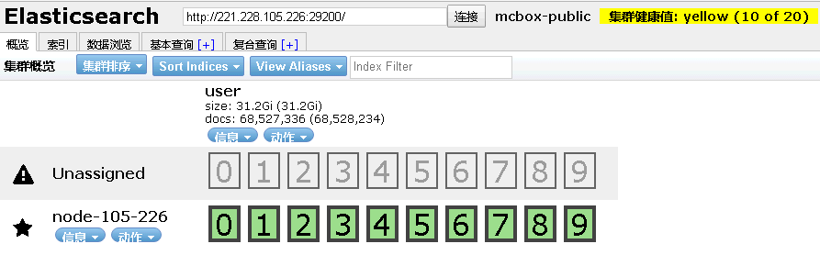
Elasticsearch Head插件

Slide 31
Solr和Elasticsearch的特性
Solr
Elasticsearch
利用 Zookeeper 进行分布式管理
Solr 支持更多格式的数据
Solr 官方提供的功能更多,更全面
Solr 在传统的搜索应用中表现好于 Elasticsearch,但实时搜索应用时效率
官方提供DataImportHandler, 数据同步更方便
Elasticsearch 自身带有分布式协调管理功能
Elasticsearch 仅支持json文件格式
Elasticsearch 本身更注重于核心功能，高级功能多有第三方插件提供
实时搜索应用时效率高
可以与Kibana和Logstash结合实现更多数据分析功能
一切配置操作都可以通过RESTful接口
http://solr-vs-elasticsearch.com/

Slide 32
Solr总结
数据同步官方提供工具支持,可以支持的场景多.
官方集成了可视化工具,简单易用
在索引频繁更新时的查询效率有较大的影响
适用于对实时性要求不是非常高的全文检索服务

Slide 33
Elasticsearch总结
数据同步没有好用的工具或者插件
整体管理也缺少官方可视化工具,过多依赖插件
在索引频繁更新时的查询效率没有明显的差异
对等架构(P2P),节点可以自动连接集群的其他节点,不依赖zookeeper
适用于实时性要求很高的搜索及数据分析服务,管理成本较高

Slide 34
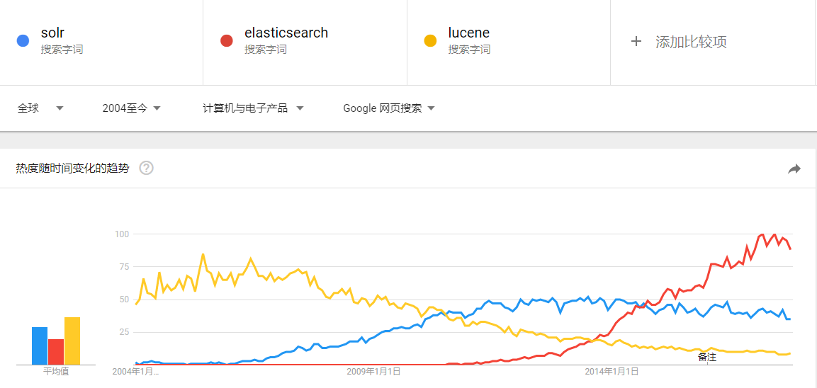
Lucene、Solr、Elasticsearch搜索趋势

Slide 35
提问

